Slide 1
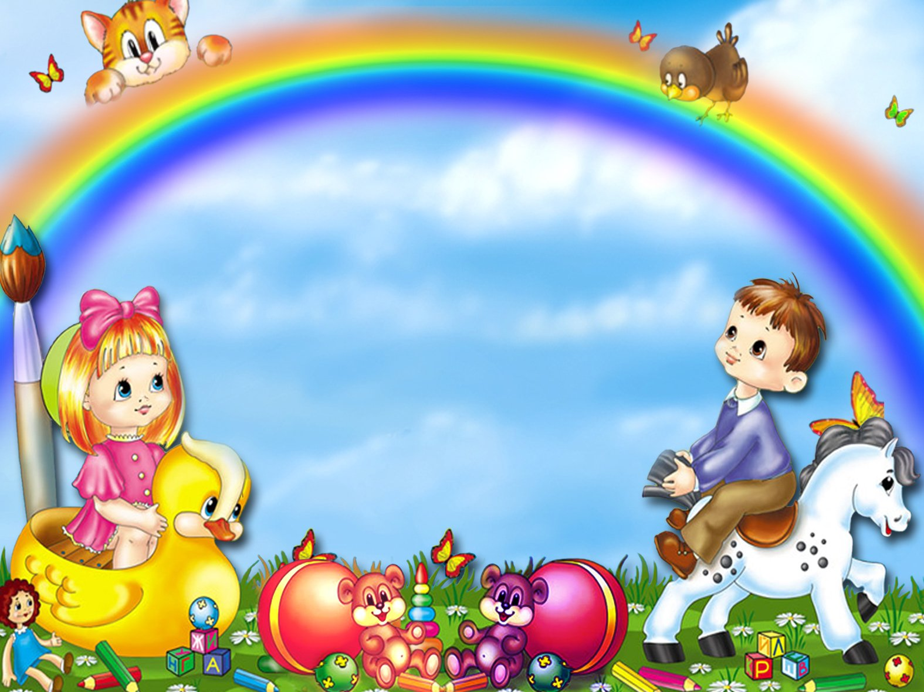
Муниципальное дошкольное образовательное учреждение «Детский сад № 75»
Родительское собрание № 1
«Адаптация детей в детском саду. Возрастные особенности детей
2-3 лет»
Подготовила:
воспитатель первой квалификационной категории
Казак Екатерина Геннадьевна

Slide 3
Если воспитатели и родители объединят свои усилия и обеспечат малышу защиту, эмоциональный комфорт, интересную и содержательную жизнь в детском саду и дома – то это будет залогом оптимального течения адаптации детей раннего возраста к детскому саду. Адаптационный период условно можно разделить на 3 этапа:
Подготовительный. Его следует начинать за 1-2 месяца до приема ребенка в детский сад. Задача этого этапа – сформировать такие стереотипы в поведении ребенка, которые помогут ему безболезненно приобщиться к новым для него условиям. Коррекцию необходимо провести в домашних условиях, большое внимание должно уделяться формированию навыков самостоятельности.
Основной Главная задача данного этапа - создание положительного образа
воспитателя. Родители должны понимать важность этого этапа и стараться установить с воспитателем доброжелательные отношения. Воспитатель, узнавая ребенка, со слов родителей, сможет найти подход к ребенку значительно быстрее и точнее, а ребенок в свое время начнет доверять.
Заключительный В процессе привыкания в первую очередь нормализуются настроение, самочувствие ребенка, аппетит, в последнюю очередь – сон.

Slide 4
В настоящее время выделяют 3 степени адаптационного процесса:
1. Легкая степень. Характеризуется временным нарушением сна, аппетита, редкими заболеваниями, возможны капризы, агрессия, замкнутость. Основные симптомы исчезают в течении 2-3 недель, максимум 1месяца.
2. Средняя степень адаптации: все нарушения принимают выраженный характер, фиксируются заболевания. Речь либо не используется, либо речевая активность замедляется. В игре ребенок не пользуется приобретенными навыками, игра ситуативная.
3. Тяжелая степень адаптации (от 2 до 6 мес.) сопровождается грубым нарушением всех проявлений и реакций ребенка. Это снижение аппетита, резким нарушением сна, ребенок нередко избегает контактов со сверстниками, пытается уединиться, отмечается проявление агрессии, подавленное состояние в течении долгого времени. Обычно, видимые изменения происходят в речевой и двигательной активности.

Slide 5
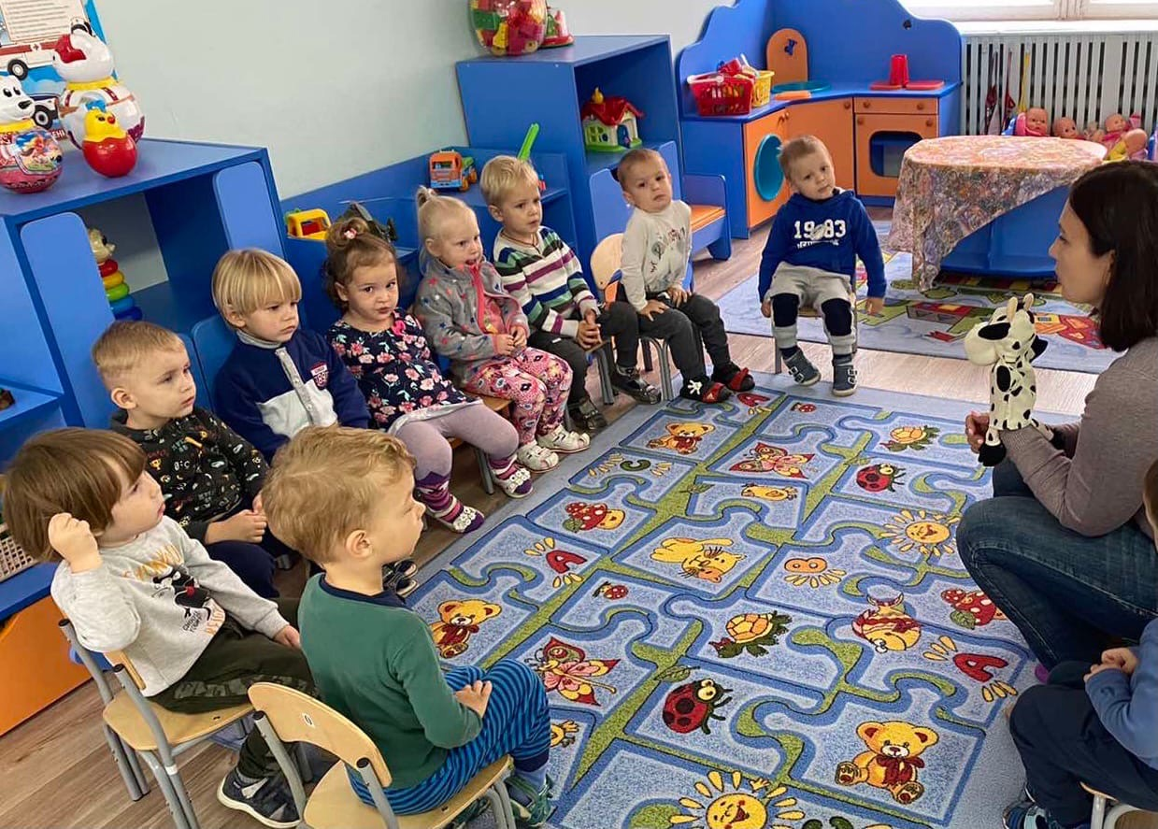
«В каждом ребёнке солнце – только дайте ему светить»
Все дети разные, и каждый ребенок растет по-своему. Но, тем не менее, существуют общие закономерности развития. Чему же должен научиться ребенок к трем годам?

Slide 6
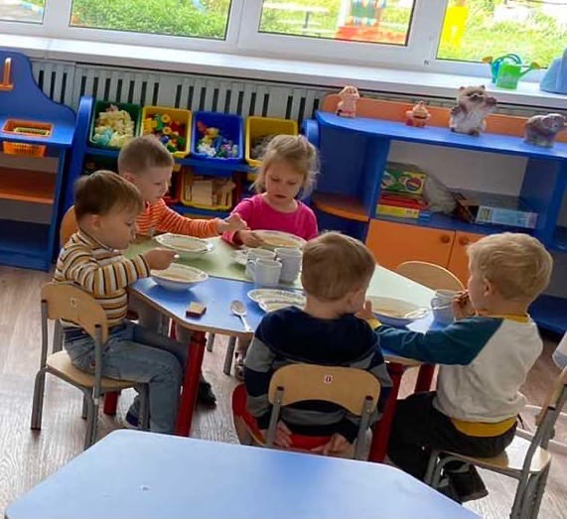
Основы гигиенической культуры
с небольшой помощью взрослого мыть руки, соблюдая последовательность;
радоваться чистой красивой одежде, аккуратной прическе.
испытывать чувство брезгливости от загрязненной одежды, рук;
пользоваться носовым платком, класть его в карман;
выражать стремление есть самостоятельно, отказываться от предложения «кормить с ложечки»; - держать правильно ложечку, пользоваться салфеткой;
уметь самостоятельно пользоваться горшком ,снимать и одевать штанишки;
- со взрослыми складывать игрушки на место
- снимать и надевать одежду, расстегивать большие пуговицы спереди.

Slide 7
Речевое развитие
- знать название предметов ближайшего окружения;
некоторые особенности предметов: крупные части, размеры, цвет (4 цвета), некоторые другие особенности (теплый, чистый) и т.д.;
- названия собственных действий (убрал игрушки, надел колготки, рисую, читаю и т.д.);
- имена людей из близкого
Сенсорное развитие
знает цвета (4 основные цвета: красный, зеленый, желтый, синий); - размеры предметов: большой – маленький, длинный – короткий;
форма предметов: как мячик, как кирпичик;
выделять и выбирать предмет с заданными свойствами («принести большой красный кубик»);

Slide 8
Ребенок и книга
- внимательно слушает рассказывание и чтение взрослого, запоминает и узнает знакомое произведение при повторном слушании
Дети любят и могут уже самостоятельно рассматривать картинки, книжки с картинками. движениями рук, тем самым, стимулируют активность ребенка. Детям 2 – 3 лет более понятны и близки сказки о животных и содействии людей и животных. Часто дети идентифицируют себя с животными, копируют их манеру поведения. Поэтому необходимо детям рассказывать и совместно проигрывать сказки («Колобок», «Теремок», «Лиса и волк», «Волк и семеро козлят» и др.). Очень важно и читать детям книги. Семейное чтение – это залог благополучия, способ общения между родителями и детьми, метод воспитания. Дети, которым часто читают, чувствуют близость, защищенность, безопасность.

Slide 9
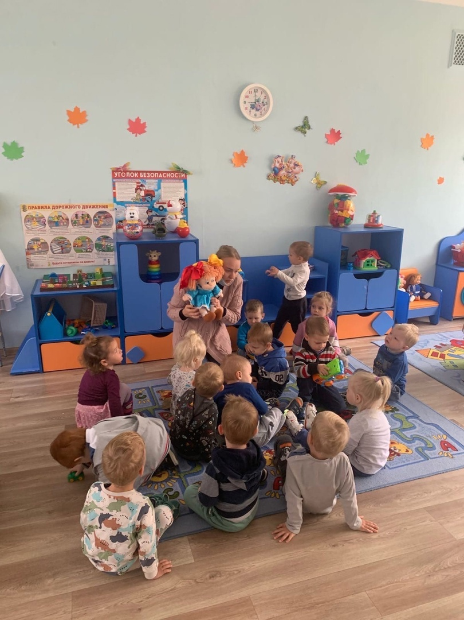
Игры и игрушки
К подбору игрушек надо отнестись очень серьезно. В первую очередь необходимы игрушки, при помощи которых ребёнок может воспроизводить виденные им действия – кукла с различными предметами для игры с ней (посуда, мебель и т.д.), игрушечные животные и птицы. Детям в этом возрасте полезно разнообразно двигаться. Поэтому в их распоряжении должны быть такие игрушки, как мячи, обручи, велосипеды, машинки и др. Разборные игрушки (кубики, пирамидки, шары и др.) знакомят детей с различными свойствами предметов (цвет, форма, размеры) и развивают движения пальцев и кистей рук. Дети любят подолгу заниматься строительным материалом (кубики, кирпичики, цилиндры и др.), разрезными картинками- пазлами .. Надо приучать ребенка бережно относиться к игрушкам. Не надо позволять ребенку играть ломаными игрушками. Сломанная игрушка должна быть, если это возможно, при ребенке починена, исправлена. После игры надо приучать убирать игрушки на место. Все это воспитывает у него аккуратность и бережное отношение к вещам.

